Slide 2
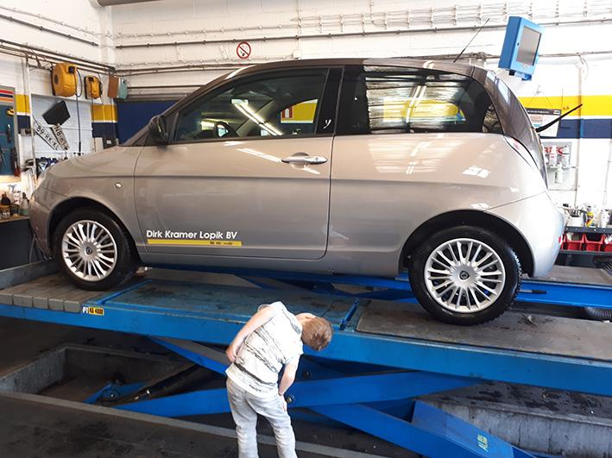
Mijn auto

Slide 3
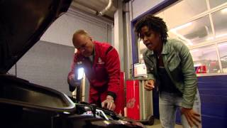
Wat moet er gebeuren?

Slide 4
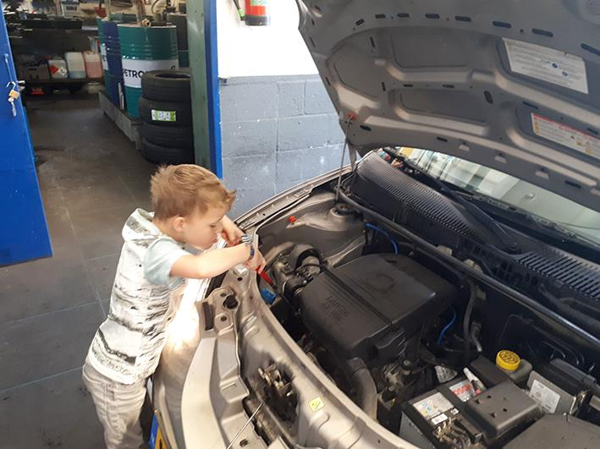
Aan de slag!

Slide 5
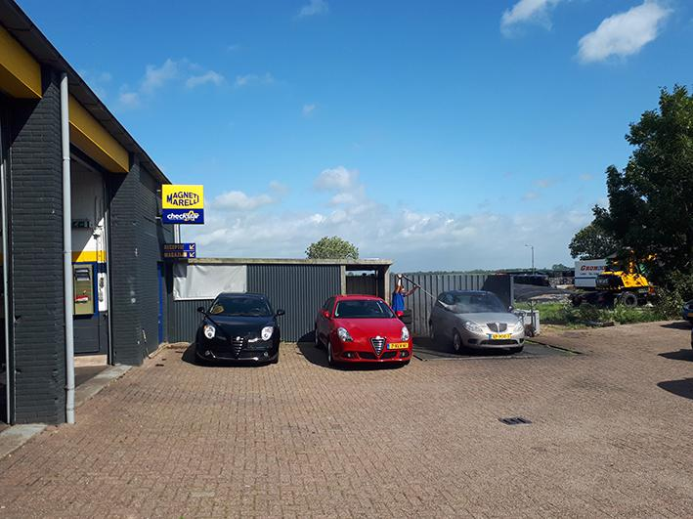
Mogen we
de weg op?

